Slide 1

A importância dos estudos e projetos em Eficiência Energética no âmbito do Setor Elétrico Brasileiro
Superintendente de Pesquisa e Desenvolvimento e Eficiência Energética – SPE
Ailson de Souza Barbosa
Brasília
3 de maio de 2018

Slide 2
Evolução dos Custos (dólar/kWh)
Custo por fonte: $/kWh
Fonte: Fórum Econômico Mundial - 2017

Slide 3
Custos das Ações de Eficiência Energética
(comparação com a Tarifa –Grupo B e Grupo A )

Slide 4
Programa de Eficiência Energética
Repensar o Modelo do SEB
Regulação da ANEEL
2016
RENs # 176/2005 300/2008 e 556/2013
2018
2000
Lei # 13.280
2005
a
2013
Maior Liberdade no gasto dos recursos
e
Destina recursos ao Procel
Atendimento ao mercado priorizando os Recuros Energéticos Ddistribuídos - REDs e a inovação no SEB
Lei # 9.991
Distribuidoras devem gastar 0,5% das receitas em EE
Foco em resultados:
MeV
Chamada Pública
RCB≤ 0,8
Notes:
Distribuidoras tem obrigação de gasto mas não de resultado

Slide 5
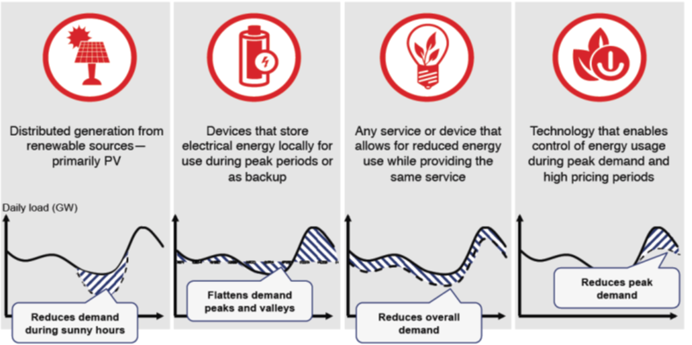
Recursos Energéticos Distribuídos - RED
Geração Distribuída
Armazenamento Distribuído
Eficiência Energética
Resposta à Demanda
Geração distribuída de fontes renováveis
Armazenamento local para uso durante o pico ou backup
Redução da energia e demanda
Redução do pico de demanda

Slide 6
Marco legal PEE e P&D
Origem - Lei # 9.991, 24/07/2000
Política pública de estímulo à Pesquisa e Desenvolvimento (P&D) e à Eficiência Energética (EE) no setor de energia elétrica, por meio da aplicação compulsória de recursos provenientes da Receita Operacional Líquida (ROL) das empresas do setor

Slide 7


Lei nº 9.991/2000
Composição/Destinação de recursos
ROL = R$ 186,24 bi
1% ROL = R$ 1,86 bi
ROL(D) = R$ 122,17 bi => 65,6% (ROL)
1%
ROL
G
0,4% FNDCT
R$ 502,7Mi
P&D
Total
P&D
1%
ROL
T
0,2% MME
1% ROL
Receita Operacional Líquida
R$ 251,3Mi
0,5%
ROL
D
AGENTES DO
SETOR ELÉTRICO
R$ 1,26 bi
0,4%
R$ 502,7Mi
EE
AGENTES DO
SETOR ELÉTRICO
0,5%
ROL
D
Total
EE
0,4%
R$ 488,7Mi
0,1% PROCEL
R$ 610,9Mi
R$ 122,17Mi
(*) Valores de 2016.
Notes:
Nesta visão geral do programa de P&D ANEEL podemos identificar a origem e destino do recurso e o seu volume, tanto para P&D quanto para o PEE. Sendo que somados, P&D e PEE a ANEEL regula, fiscaliza, aprova e acompanha a execução de um volume anual de R$ 1 bilhão de reais.

Slide 8
Arranjo Institucional
Executar ou fornecer equipamentos
Fornecedores/
ESCOS
Propor projetos e garantir seus resultados
Distribuidoras
ANEEL
e Agências Estaduais
Regulamentação, Avaliação
e Fiscalização
Beneficiários das ações e potenciais proponentes
Consumidores

Slide 9
Programa de Eficiência Energética - PEE
Investimentos no período de 2008-2016
Retrofit de Iluminação Pública
Retrofit na Indústria
Lâmpadas
Refrigeração
Educacional
AC
Micro
geração
Ações Elegíveis
Total de investimentos: R$ 3,5 bilhões
Fonte: Movimentação Financeira- PEE
Regulamentação vigente PEE: Resolução Normativa nº 556, de 18/06/2013

Slide 10

Investimentos e Resultados Obtidos
1998 a 2015
Cerca de 4.000 projetos
Economia de Energia Acumulada no período de 46 TWh
(representa 6 meses de geração de Itaipu)
Retirada de Demanda na Ponta 2,3 GW
Fonte: Aneel/PEE

Slide 11
Chamada de Projeto Prioritário de EE e
Estratégico de P&D nº 01/2016 – “Eficiência Energética e Minigeração em Instituições Públicas de Educação Superior”
Das propostas de projetos recebidas: 11 aprovadas, 11 aprovadas com recomendações e 5 reprovadas
Aprovação de R$ 136 milhões em investimentos (44 % do total recebido)
Capacidade aprovada de 7,4 MWp em plantas de GD nas IPES
RCB global de 0,85 e cerca de R$ 10 milhões de economia anual nas faturas de energia elétrica
455 profissionais e pesquisadores envolvidos aprovados

Slide 12
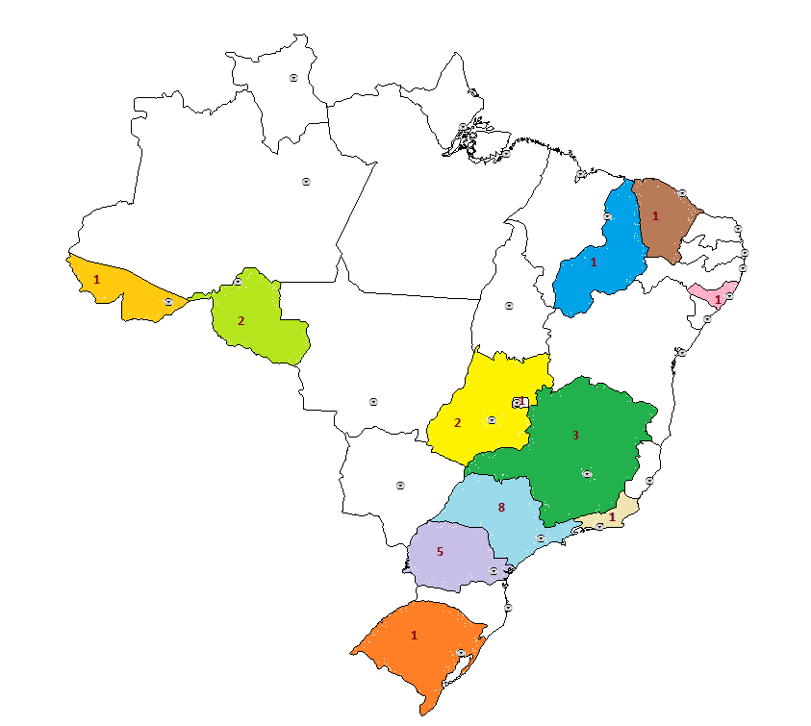
Instituição beneficiada | UF
UFAC | AC
UFAL | AL
UNILAB | CE
UnB | DF
UFG | GO
IFG | GO
UNIFAL - Poços de Caldas | MG
IFSul MG - Poços de Caldas | MG
UFMG | MG
UFPI | PI
UTFPR - Curitiba | PR
UEM | PR
UTFPR - Pato Branco | PR
UFPR | PR
UEL | PR
UFF | RJ
UNIR | RO
IFRO | RO
IFSM | RS
HU-USP | SP
Escola Politécnica - USP | SP
IFSP | SP
UFABC | SP
FATEC Sorocaba | SP
FAU - USP | SP
UNICAMP | SP
IFSP - Boituva | SP

Slide 13
Usina Fotovoltaica da ANEEL
510,40kWp
710MWh/ano
R$ 1,8 milhões
Potência total instalada de 1.760 módulos de 1,65m².
Geração média anual prevista para todos os blocos.
Valor a ser investido.
20%
Percentual de atendimento do consumo anual da ANEEL com base em diagnóstico de 2014.
Notes:
Estimativa de potência por bloco: H 83,52kWp, I 232kWp e J 194,88kWp, TOTAL = 510,40kWp, com a instalação total de 1760 módulos de 1,65m2;
Estimativa de geração de 5,82kWh/m2/dia, o que fornecerá por bloco em termos de energia: H 115MWh/ano, I 330MWh/ano e J 275MWh/ano, prevendo-se uma geração anual entre 650 e 800MWh, numa média de 710MWh/ano, atendendo assim 18 e 20% do consumo anual da ANEEL, tomando como base o levantamento feito no diagnóstico energético de 2014;
A previsão do valor a ser investido é em torno de R$ 3,5 milhões.

Slide 14
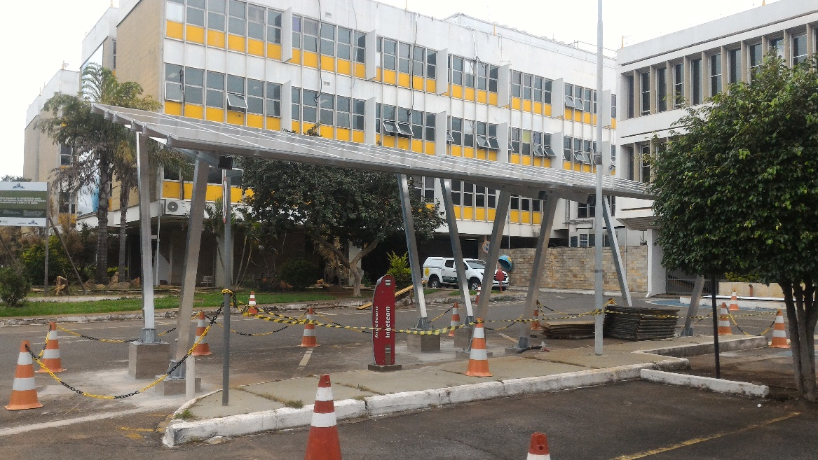
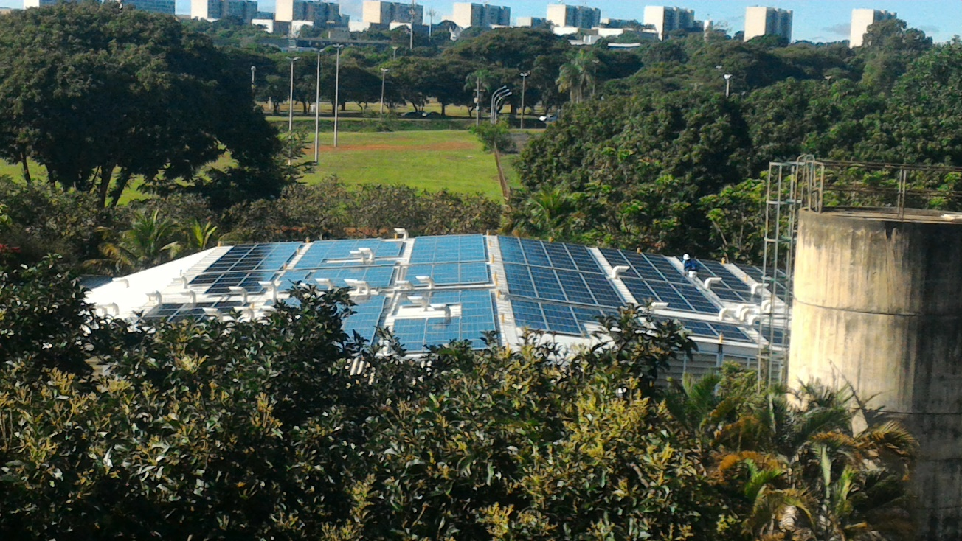

Projeto do Edifício Sede da ANEEL
(Projeto Piloto)
Recursos do PEE da CEB
Com Contrato de Desempenho
Retrofit da Iluminação e Ar condicionado
Usina solar fotovoltaica
Eletroposto
Certificação Predial

Slide 15

Cenário Futuro
Eficientização Energética de Prédios Públicos - Contrato de Desempenho
Leilão de Eficiência Energética

Slide 16
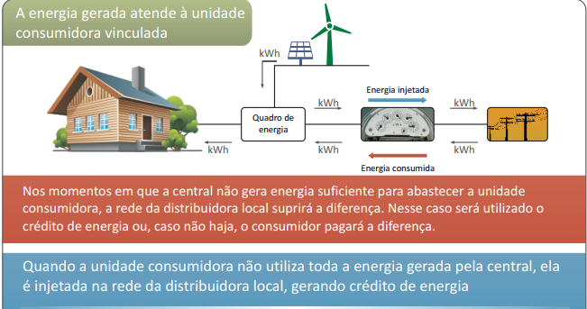
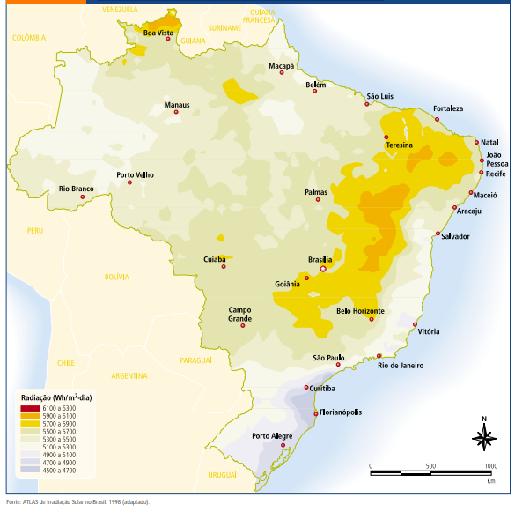
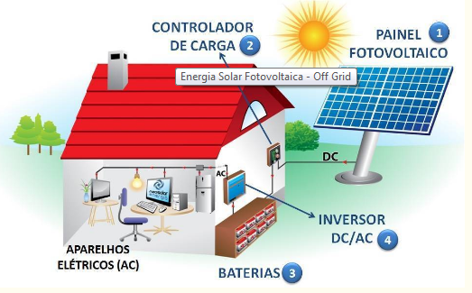
Cenário Futuro
Geração e armazenamento de energia elétrica
Radiação solar global diária - média anual típica (Wh/m2 .dia)

Slide 17

SGAN 603 Módulo J
CEP 70830-030
Brasília – DF
Superintendência de Pesquisa e Desenvolvimento e
Eficiência Energética – SPE
Tel.: (61) 2192-8918
ailson@aneel.gov.br

